Slide 1



AI-Powered products
MÓDULO 3: Data-driven AI
Sesión 6: Fundamentos de data driven AI - Análisis, formateo y normalización de datos existentes
Mentor: Juan Pablo Mesa López
LIDR.co, training the Tech Leaders’ of the future
@lidr_ai
#followtheLIDR

Slide 2

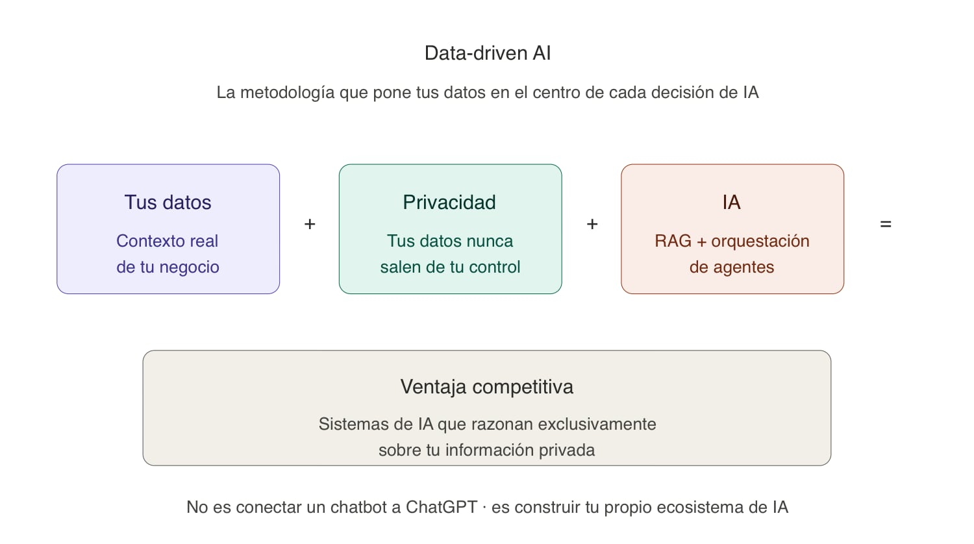

Slide 3
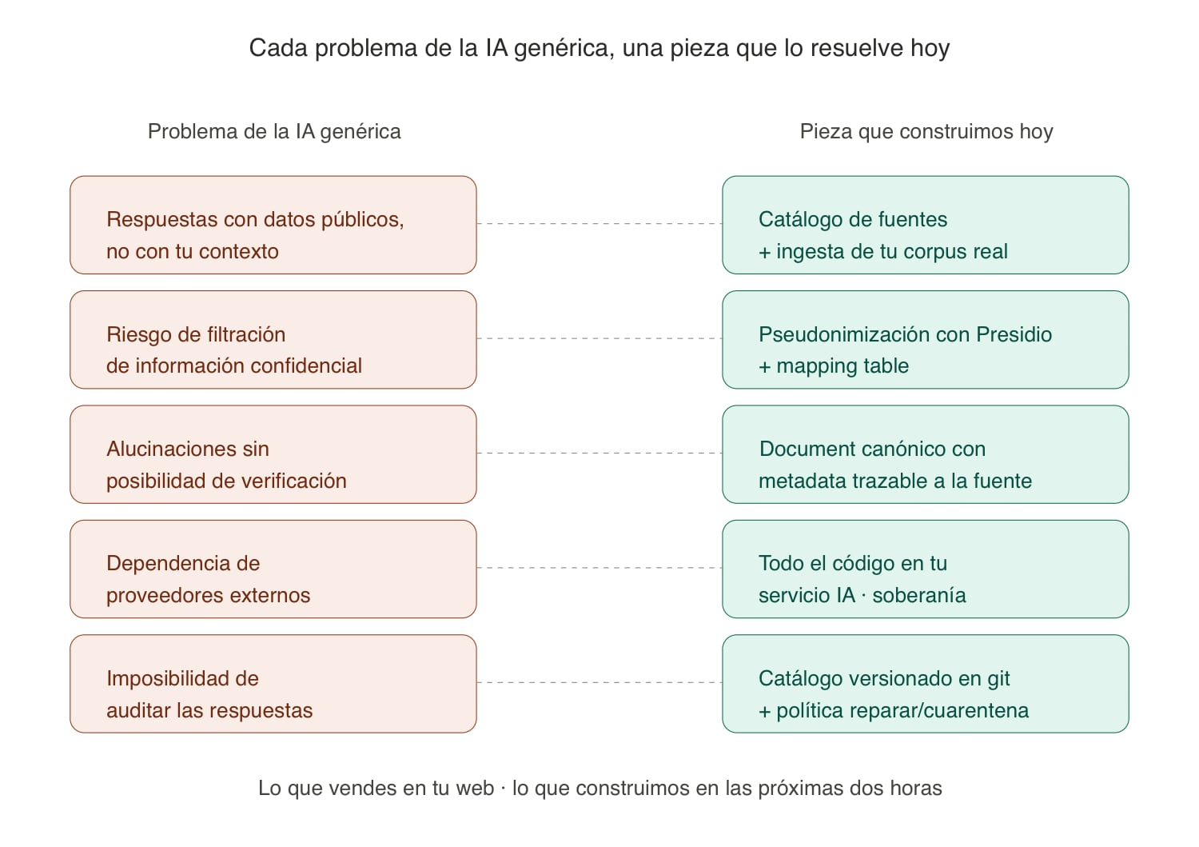

Slide 4
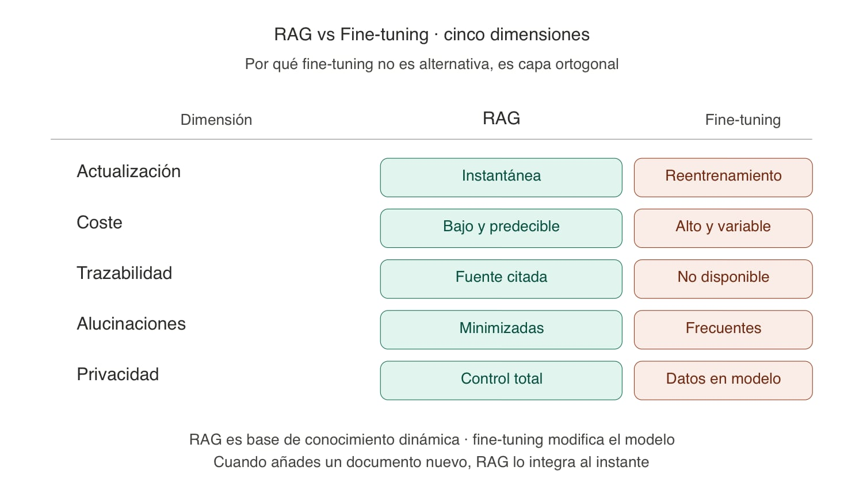

Slide 5
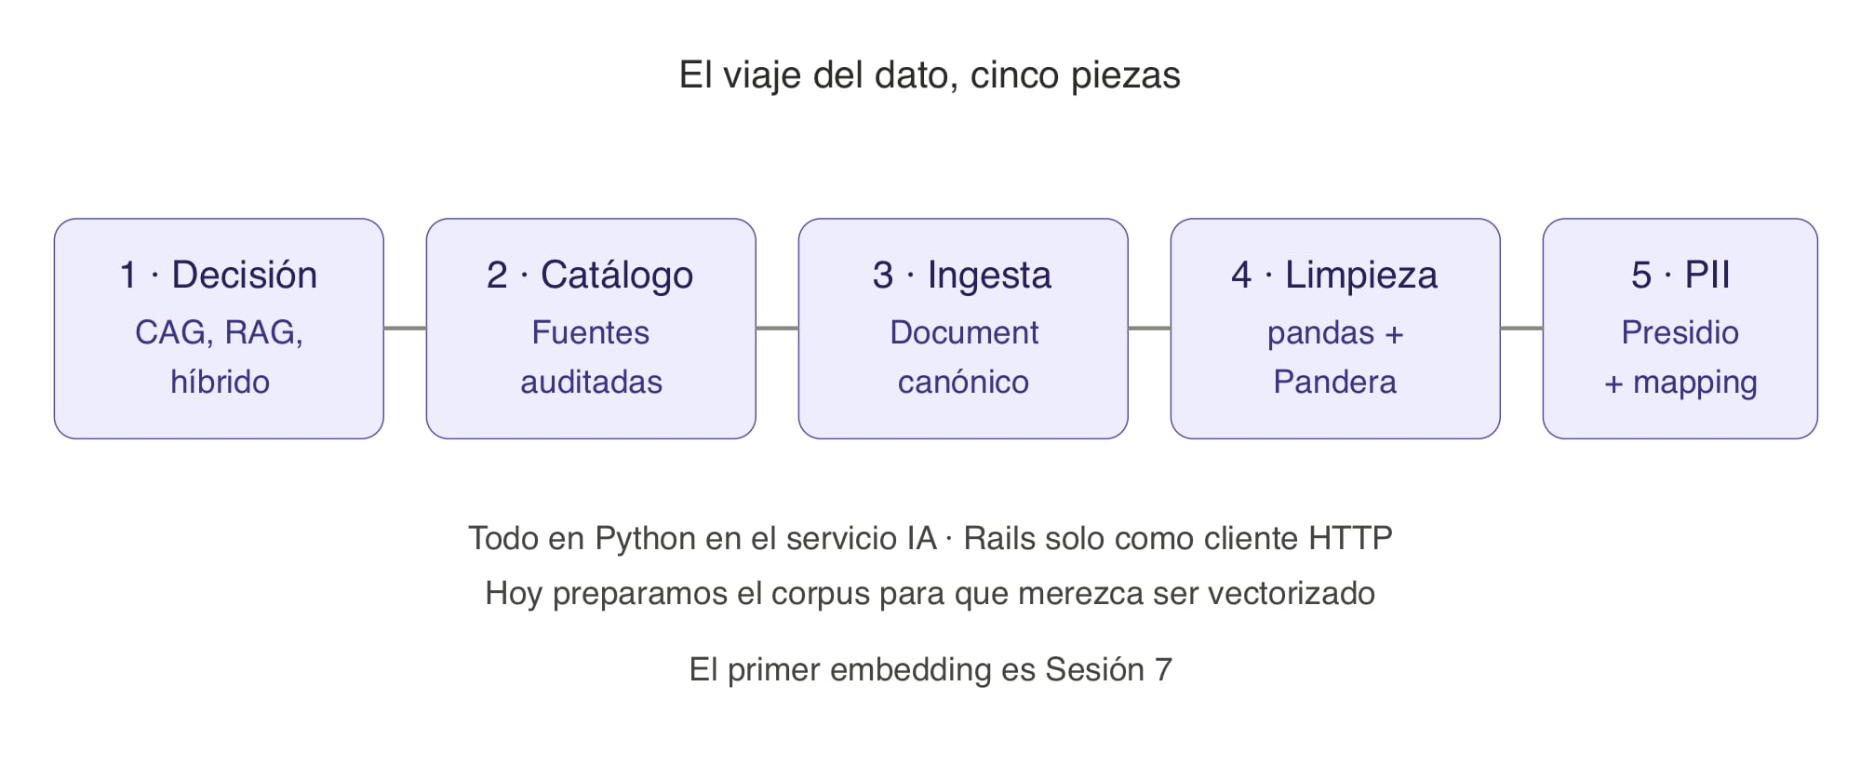

Slide 6
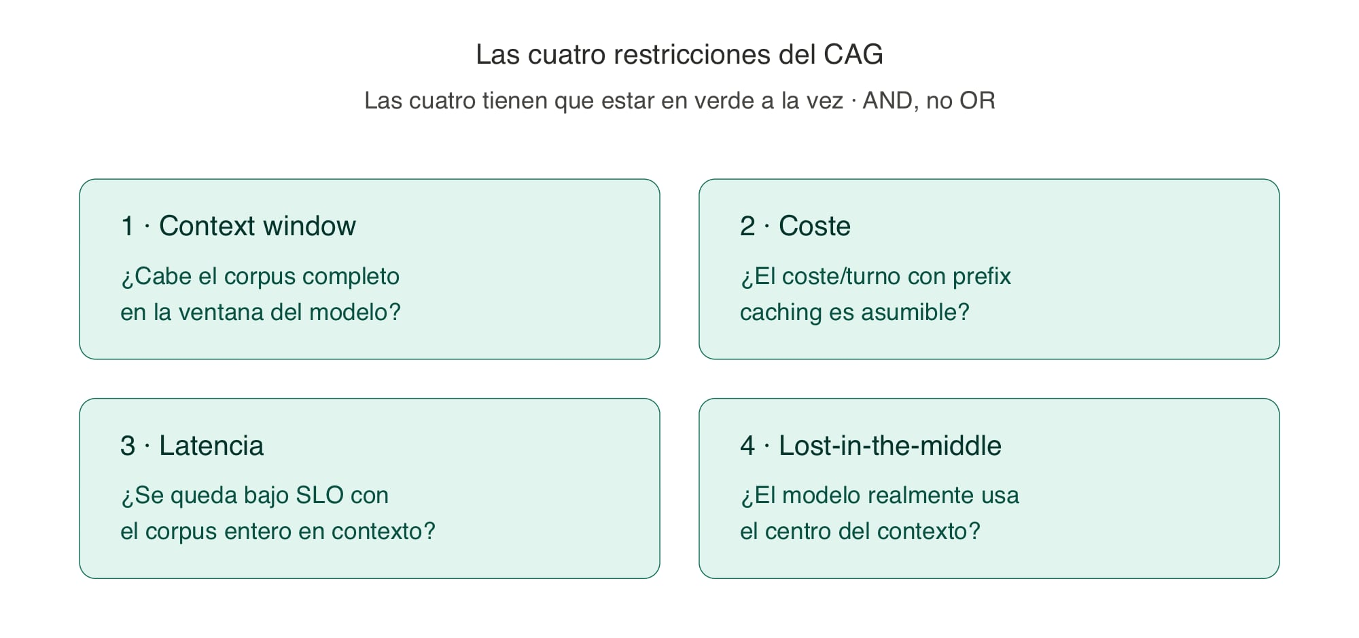

Slide 7
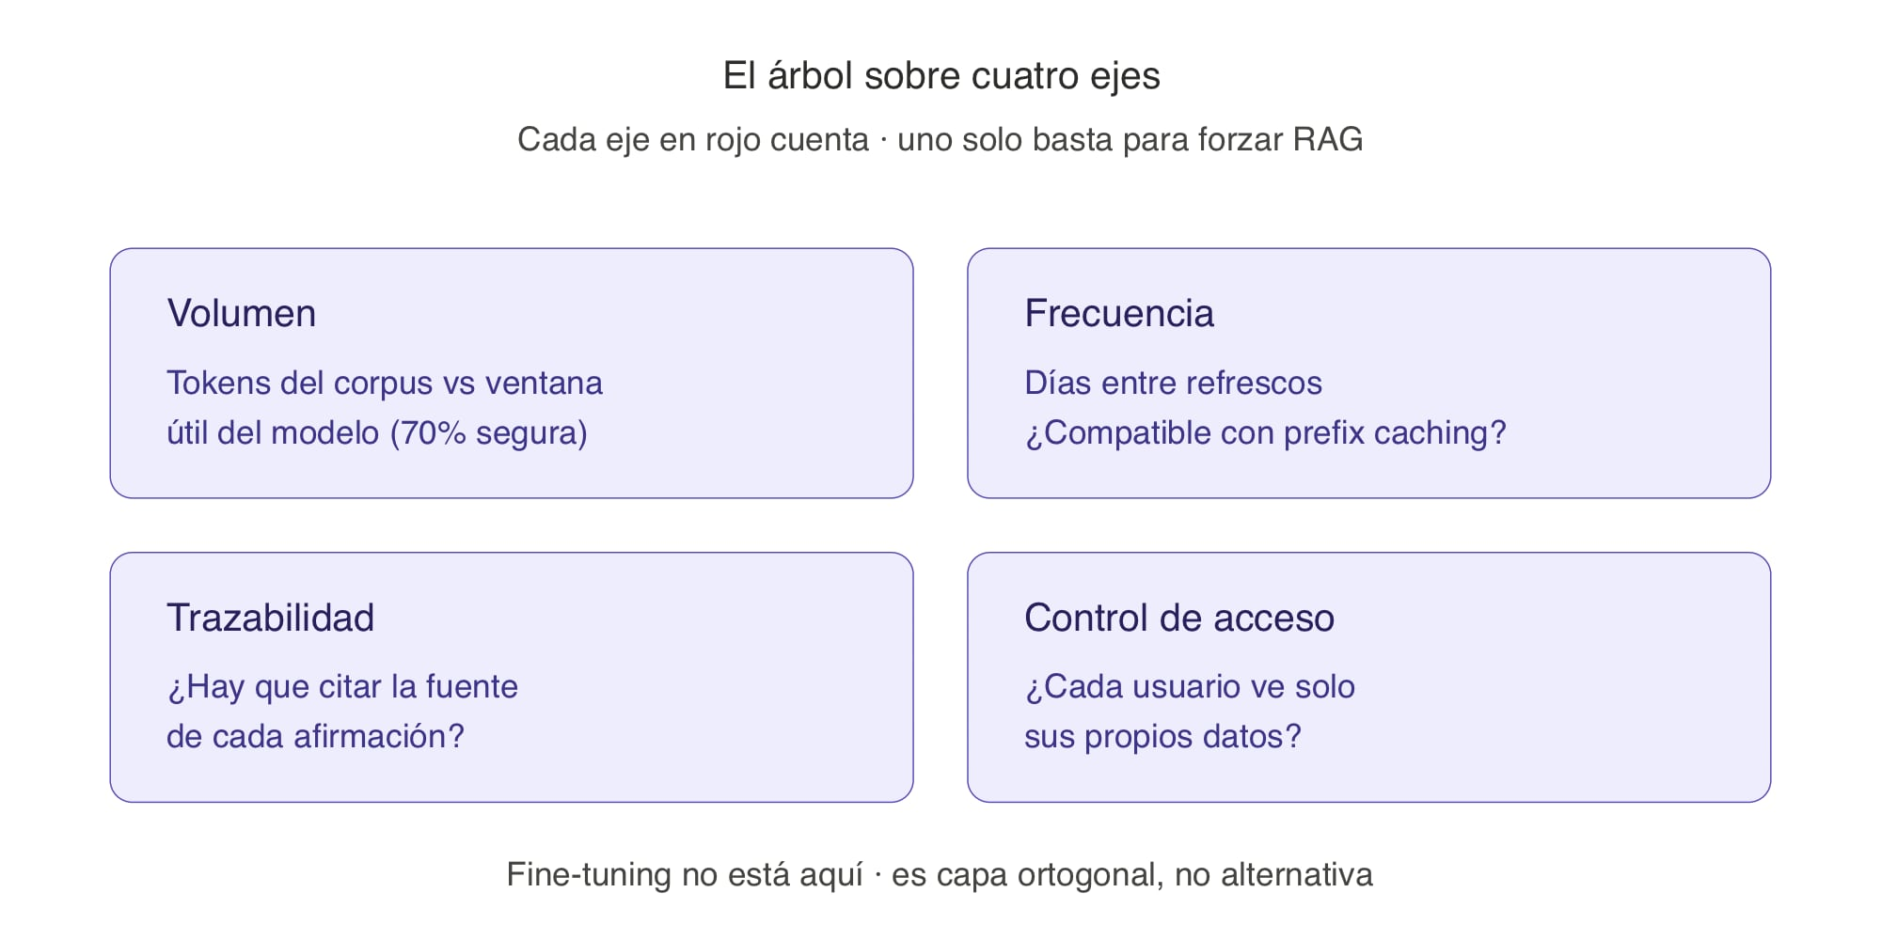

Slide 8
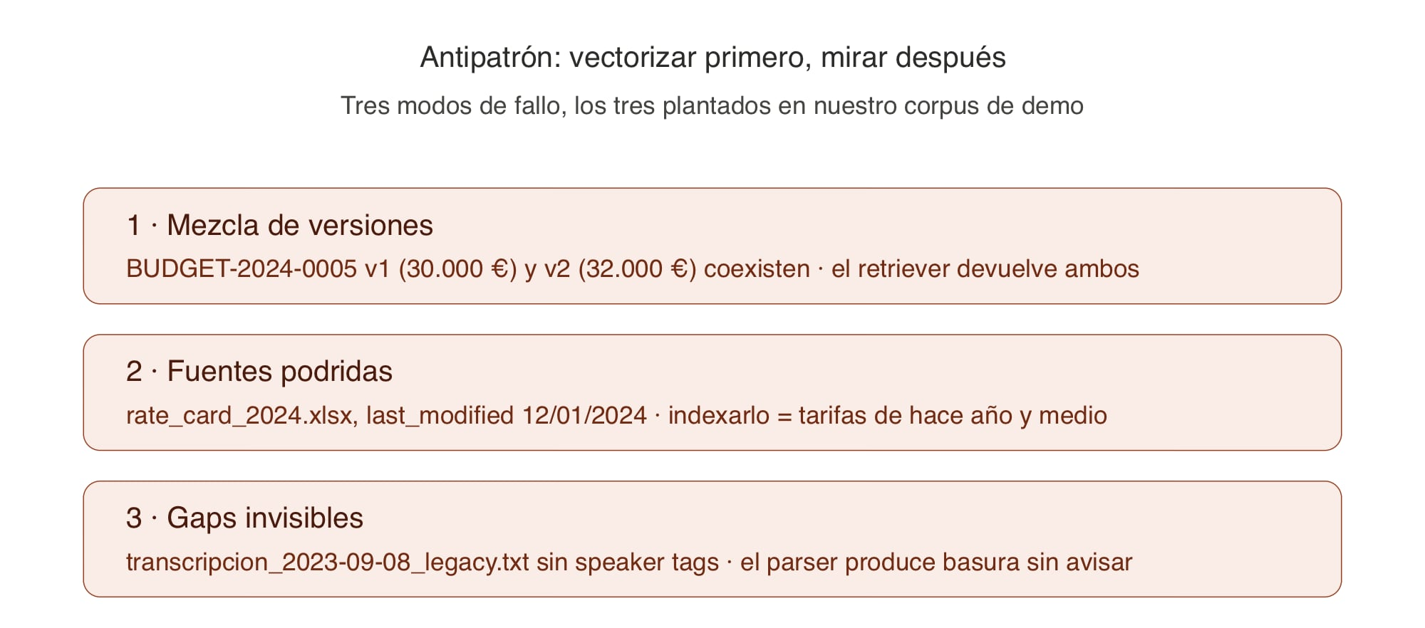

Slide 9
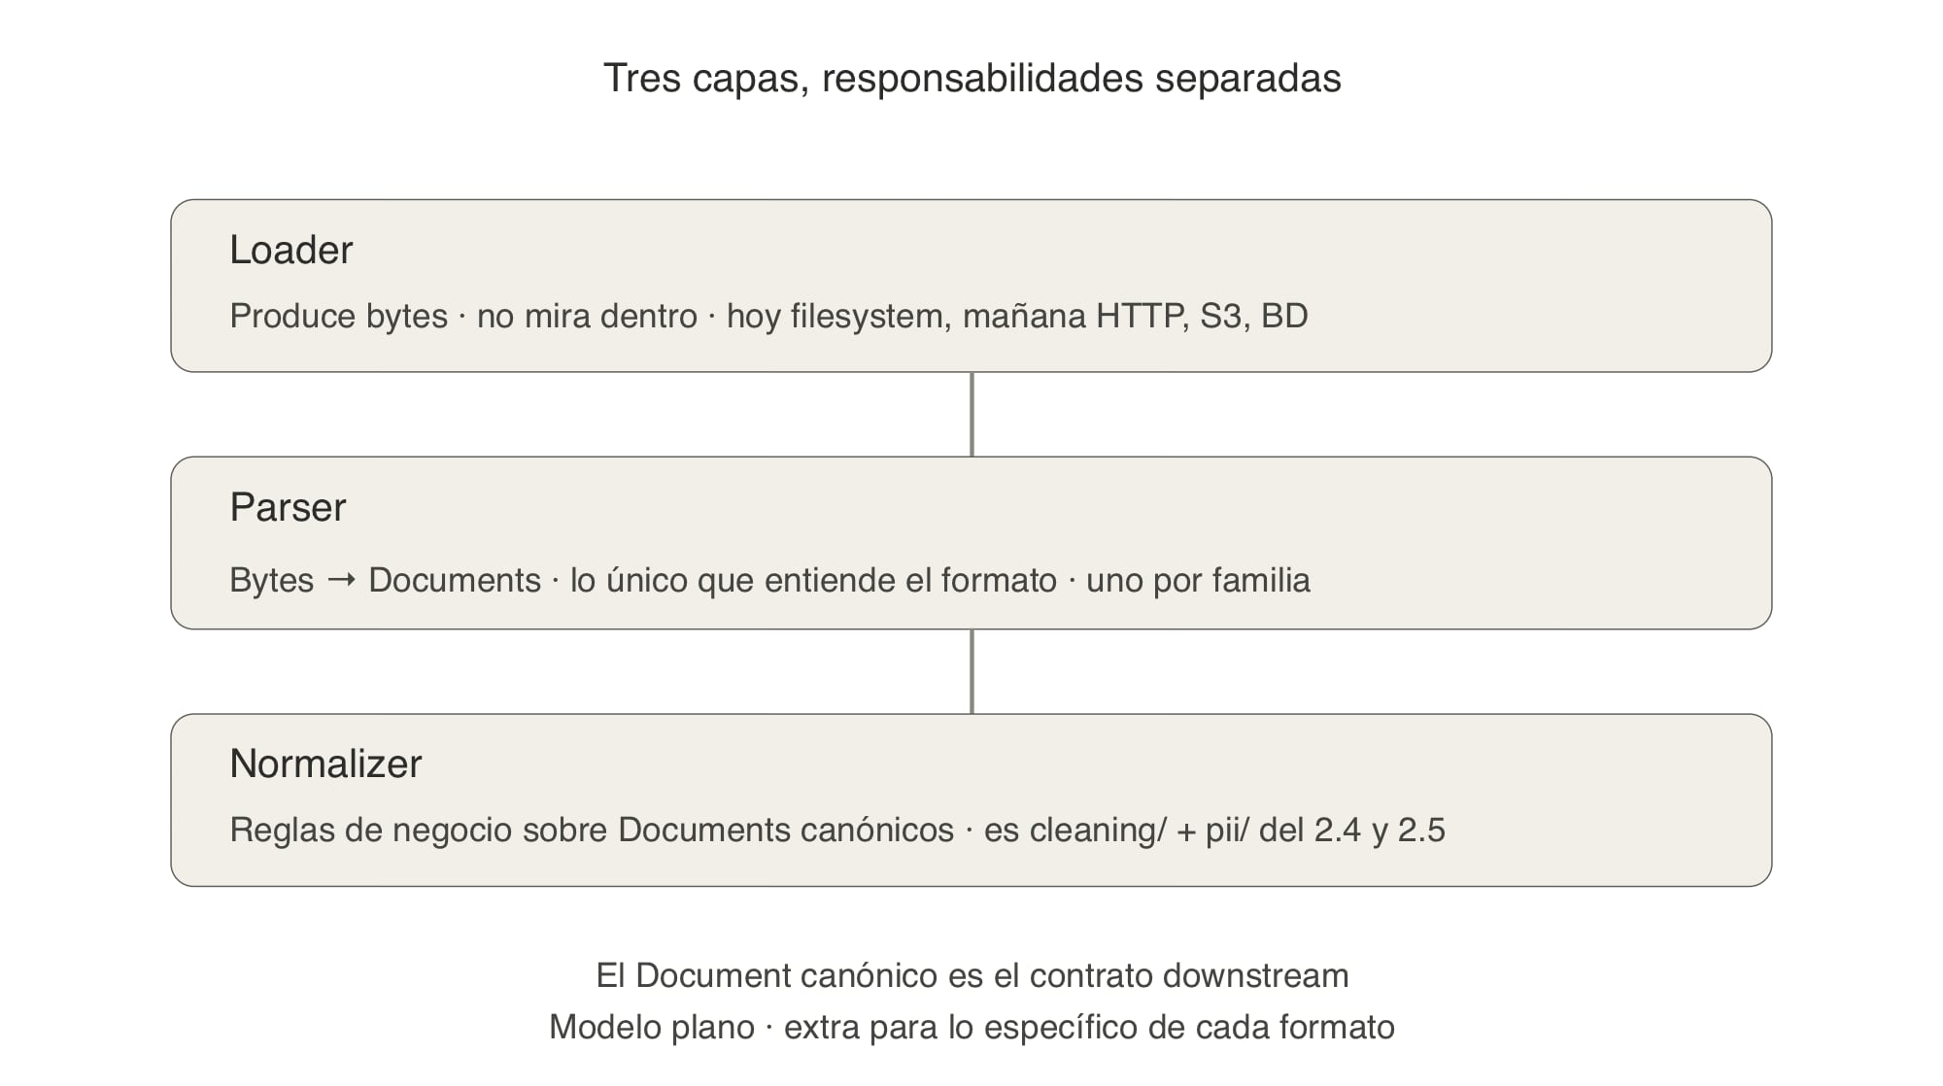

Slide 10
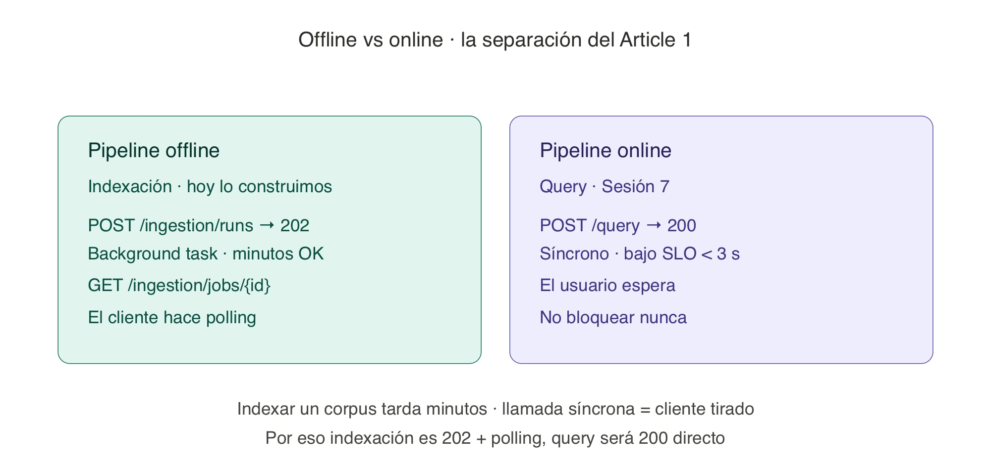

Slide 11
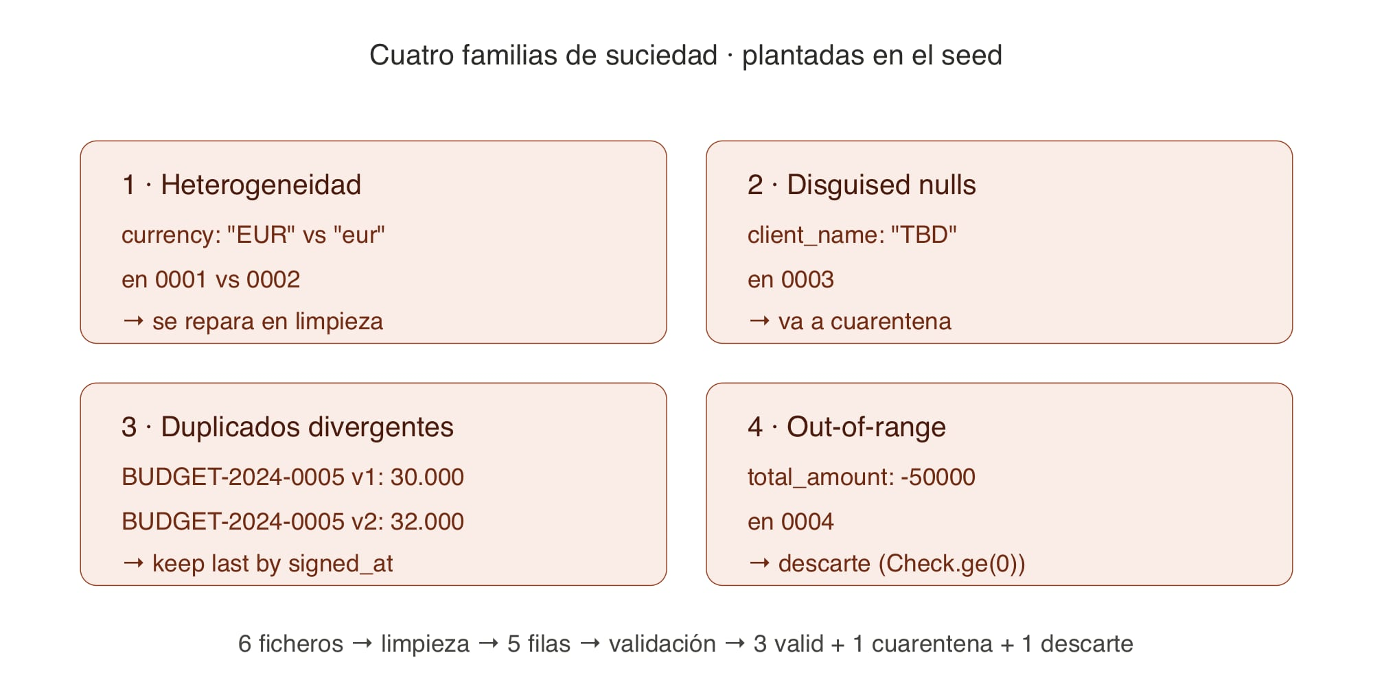

Slide 12
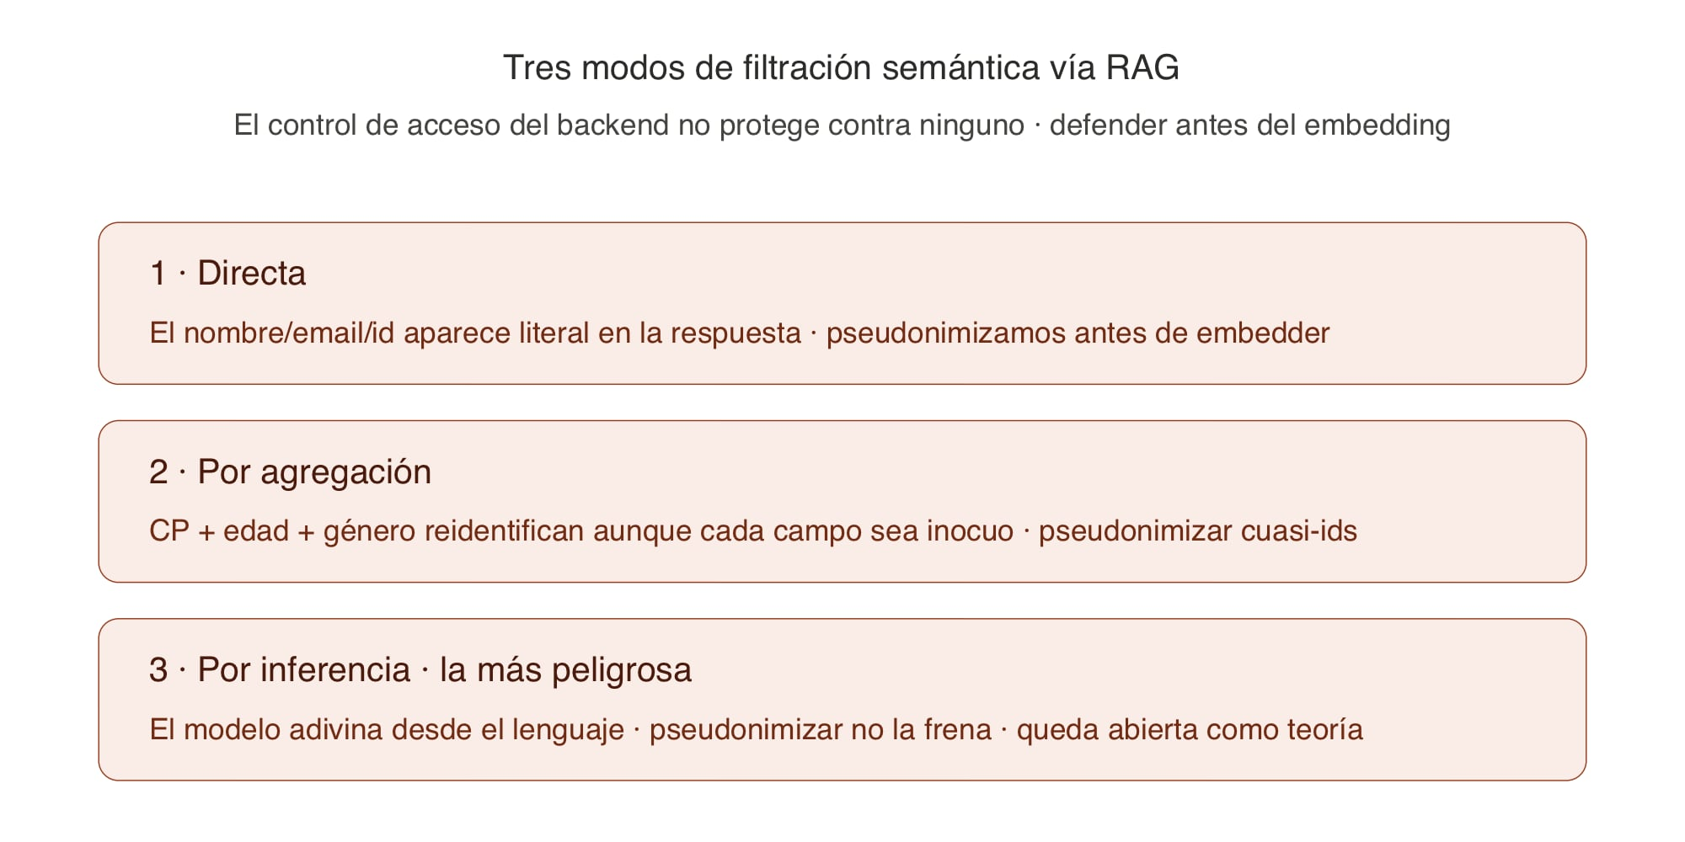

Slide 13
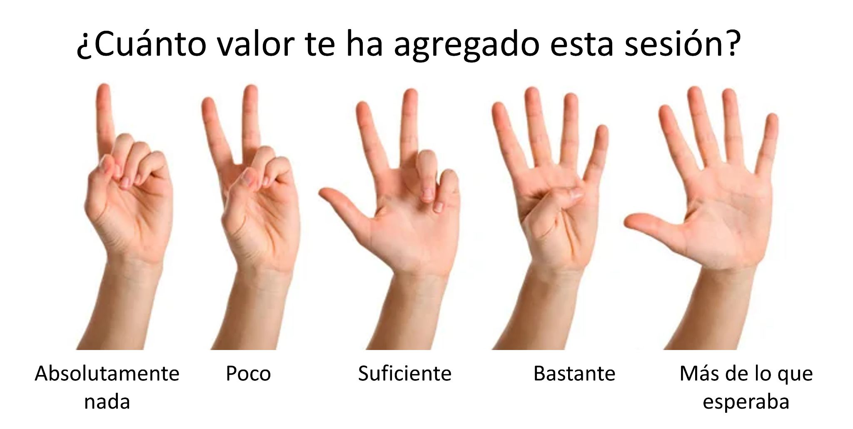
✋Tiempo para el feedback con ROTI

Slide 14


ROTI
¡GRACIAS!
LIDR.co, AI-Powered Careers
@lidr_ai
#followtheLIDR

